Slide 1
مادة نظم طباعية الفرقة الاولى قسم الاعلان والطباعة والنشر
د/ هاجر فهمى

Slide 2
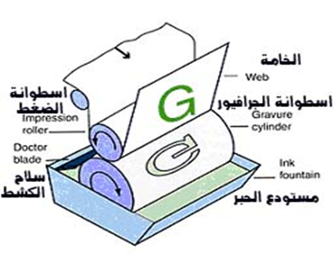
طباعة الروتوجرافيور ( الطباعةالغائرة)
فيما يلي حصر للتجهيزات التقليدية والرقمية لاسطوانات الراوتوجرافيور لتحديد مميزات ومشاكل كل منهما وتأثير ذلك على الجودة والتكلفة الإقتصادية .
وتكون مناطق الصورة فى طباعة الروتوجرافيور محفورة فى سطح الاسطوانة وتكون المناطق غير الطباعية فى مستوى سطح الاسطوانة، ويتم تحبير السطح كاملاً، ويتم إزالة الحبر بواسطة ماسح أو سلاح كشط doctor blade من المناطق غير الطباعية قبل عملية الطباعة، ويبقى الحبر فى الخلايا الطباعية المحفورة sunken cells ، وينتقل الحبر إلى الخامة الطباعية من الخلايا بواسطة الضغط الطباعى العالى وقوى الإلتصاق بين الخامة والحبر، ويوضح شكل التالى يوضح ميكانيكية طباعة الروتوجرافيور

Slide 3
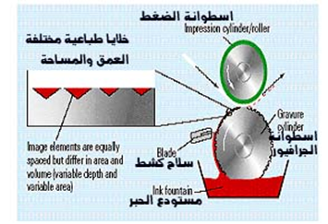
والشكل التالى يوضح ميكانيكية طباعة الروتوجرافيور

Slide 4
وتستخدم طباعة الروتوجرافيور اقتصاديأ لطباعة المشوار الانتاجى الطويل long run، وفى الطباعة الملونة تستخدم اسطوانة طباعية لكل لون مطلوب طباعتة طبقاً لعملية فصل الألوان CMYK ، وعند الرغبة فى طباعة عملية جديدة يتم تغيير الإسطوانات وبذلك تكون مطابع الروتوجرافيور بحاجة إلى تخزين العديد من الإسطوانات خاصة عندما تقوم المطابع بتكرار طباعة نفس العمل الطباعى ، وطبقاً لمقاس الطباعة Printing format تكون الإسطوانات ثقيلة الحمل ويتطلب ذلك نظام تروس خاص لحملها وتداولها وتحويلها (مثل الروبوت Robot الحامل، وهو من أحدث وسائل الحمل)، ويجب هنا ملاحظة أن طباعة الروتوجرافيور تتنوع فيها شكل الخلايا الطباعية :
أ ـ الخلايا الطباعية مختلفة العمق.
ب ـ الخلايا الطباعية مختلفة فى المساحة (أو العرض).
ج ـ الخلايا الطباعية مختلفة العمق والمساحة (أو العرض).

Slide 5
وتستخدم حالياً الخلايا الطباعية متنوعة العمق ، وتستخدم أيضاً الخلايا الطباعية مختلفة العمق ومختلفة العرض أو المساحة بشكل بالغ الأهمية بسبب جودتها العالية ، أما الخلايا الطباعية متنوعة االعرض أو المساحة فهى نادرة الاستخدام فى وقتنا الحالى. ويقتصر استخدامها فقط في طباعة التصميمات الخطية على عبوات التغليف، ومن العادى القول بأن طباعة الروتوجرافيـــور مختلفــة العمــق Variable depth تفقد أهميتها بشدة حيث يتــم فيها اعتمــاد انتــاج الأسطح الطباعية على طرق الحفر التى يســـتحيل فى الغـــالب تقييســها ولهذا السبب فــإن طرق الروتوجرافيـــور متنوعة العمق والعرض (أوالمساحة) Variable depth/ Variable areaأصبحت واسعة الانتشار والتى تعتمــد فى تحضــيرها على الحفر الإلكتروميكانيكى mechanical engraving / Electronic أو على الحفر الليزري Lazer engraving.

Slide 6
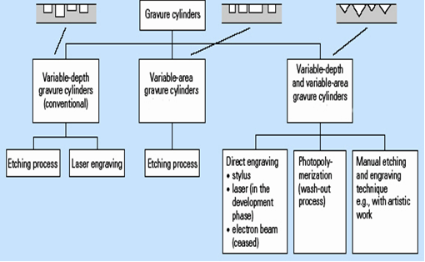
الأساليب المتنوعة لإعادة انتاج الأصول المستمرة الدرجات الظلية فى الطباعة الغائرة (الروتوجرافيور).

Slide 7
مميزات طباعة الروتوجرافيور:
1- ملائمة لمتطلبات الجودة العالية جداً فى طباعة الصور الظلية.
2- أفضل نتائج طباعية خاصة عند وجود عدد كبير من النماذج الصغيرة تتكرر واحدة تلو الأخرى بشكل متصل أو مستمر.
3- طريقة مثالية للطلبيات الكبيرة والمتكررة.
4- لا تتأثر جودة عمليات التشغيل على الطول التكرارى لعملية طباعة النسخ.
5- تتم العمليات التحويلية فى خط واحد مع الطبع on line converting processes مثل اللحام على البارد أو استخدام الراتنجات التى تنصهر بالحرارة كما في طباعة التغليف.
ومن عيوب طباعة الجرافيور:
- غير ملاءمة اقتصادياً لطباعة الكميات الصغيرة.
- مساحات الإضاءة العالية بالصور المطبوعة تكون فقيرة فى الحبر عندما يكون السطح المطبوع غير منتظم الاستواء كما في حالة الطباعة على ورق الكرافت المستخدم في التغليف.

Slide 8
فيما يلي حصر للتجهيزات التقليدية والرقمية لاسطوانات الراوتوجرافيور لتحديد مميزات ومشاكل كل منهما وتأثير ذلك على الجودة والتكلفة الإقتصادية .
وتكون مناطق الصورة فى طباعة الروتوجرافيور محفورة فى سطح الاسطوانة وتكون المناطق غير الطباعية فى مستوى سطح الاسطوانة، ويتم تحبير السطح كاملاً، ويتم إزالة الحبر بواسطة ماسح أو سلاح كشط doctor blade من المناطق غير الطباعية قبل عملية الطباعة، ويبقى الحبر فى الخلايا الطباعية المحفورة sunken cells ، وينتقل الحبر إلى الخامة الطباعية من الخلايا بواسطة الضغط الطباعى العالى وقوى الإلتصاق بين الخامة والحبر، ويوضح شكل التالى يوضح ميكانيكية طباعة الروتوجرافيور

Slide 9
فيما يلي حصر للتجهيزات التقليدية والرقمية لاسطوانات الراوتوجرافيور لتحديد مميزات ومشاكل كل منهما وتأثير ذلك على الجودة والتكلفة الإقتصادية .
وتكون مناطق الصورة فى طباعة الروتوجرافيور محفورة فى سطح الاسطوانة وتكون المناطق غير الطباعية فى مستوى سطح الاسطوانة، ويتم تحبير السطح كاملاً، ويتم إزالة الحبر بواسطة ماسح أو سلاح كشط doctor blade من المناطق غير الطباعية قبل عملية الطباعة، ويبقى الحبر فى الخلايا الطباعية المحفورة sunken cells ، وينتقل الحبر إلى الخامة الطباعية من الخلايا بواسطة الضغط الطباعى العالى وقوى الإلتصاق بين الخامة والحبر، ويوضح شكل التالى يوضح ميكانيكية طباعة الروتوجرافيور

Slide 10
THANK YOU

